Slide 1
ISUTC INSTITUTO SUPERIOR DE
TRANSPORTES E COMUNICAÇÕES
PROGRAMAÇÃO I

Slide 2
Tema: Listas Ligadas(ArrayList)
Sumário
Introdução
Definição e Declaração
Métodos

Slide 3
Introdução
Os Arrays Unidimensionais e Bidimensionais possuem limitações, como por exemplo:
Dificuldade na inserção de elementos a mais do estipulado;
Dificuldade de remoção de elementos;
Os Arrays são estáticos, ou seja, tem tamanho definido, não podemos adicionar nem excluir nada neles, o que é bastante incômodo e faz com que arrays em Java sejam limitados.

Slide 4
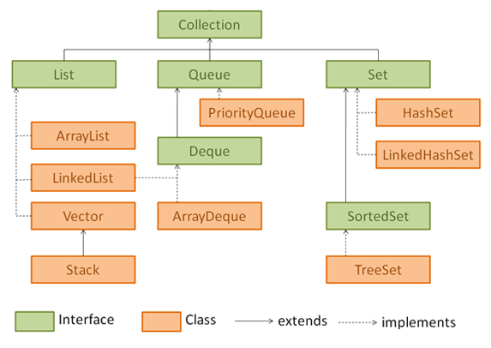
Listas
Uma lista é uma coleção ordenada de elementos que podem conter duplicatas. É uma interface que estende a interface da coleção.
Classificação:

Slide 5
Definição
ArrayList é uma colecção de dados dinâmica, isto é, podemos adicionar elementos ou apagar elementos e realizar mais operações que não são possíveis com os Arrays.
Declaração:
1º import java.util.ArrayList;
2º ArrayList <Objeto> L = new ArrayList<Objecto> ();
Ou
ArrayList <Objeto> L = new ArrayList<>();
ArrayList <Objeto> L = new ArrayList();
Exemplo:
ArrayList <String> nomes = new ArrayList <String>();
ArrayList <Integer> notas = new ArrayList()

Slide 6
Métodos
Método | Descrição
void add(Object c) | Adiciona um elemento c no fim da lista
void add(int index, Object c) | Adiciona o elemento c na posição index especificada
void clear() | Remove todos elementos da lista
int lastIndexOf(Object c) | Retorna a posição na lista da última ocorrência do c, ou -1 se a lista não contêm o valor
Object clone() | Retorna uma nova lista que é a cópia da lista inicial
Object[] toArray() | Retorna um array contendo todos os elementos da lista.
void trimToSize() | reduz a capacidade da Lista para o tamanho corrente da Lista

Slide 7
Métodos
Método | Descrição
boolean contains(Object c) | Retorna true se a lista contêm o elemento c especificado e false caso contrário
Object get(int index) | Retorna o objecto existente no index indicado
int indexOf(Object c) | Retorna a posição na lista da primeira ocorrência do c, ou -1 se a lista não contêm o valor
boolean isEmpty() | Retorna true se a lista estiver vazia ou false caso contrário
boolean remove(int index) | Remove o elemento c no índice especificado
boolean remove(Object c) | Remove a primeira ocorrência do elemento c especificado
int size() | Retorna a quantidade de elementos na lista.
void set(int index, Object c) | Substitui o elemento no index pelo elemento c

Slide 8
Exemplo:
Escreva um programa, que preenche uma ArrayList com 10 números reais e informe:
a) a média dos elementos;
b) o maior e menor elemento;
c) a quantidade de elementos positivos e a quantidade de elementos negativos.

Slide 9
GARANTE O TEU FUTURO
COM UMA FORMAÇÃO SÓLIDA
Prolong. da Av. Kim Il Sung (IFT/TDM) Edifício D1
Maputo, Moçambique
www.facebook.com/isutc
www.transcom.co.mz/isutc

